Slide 1
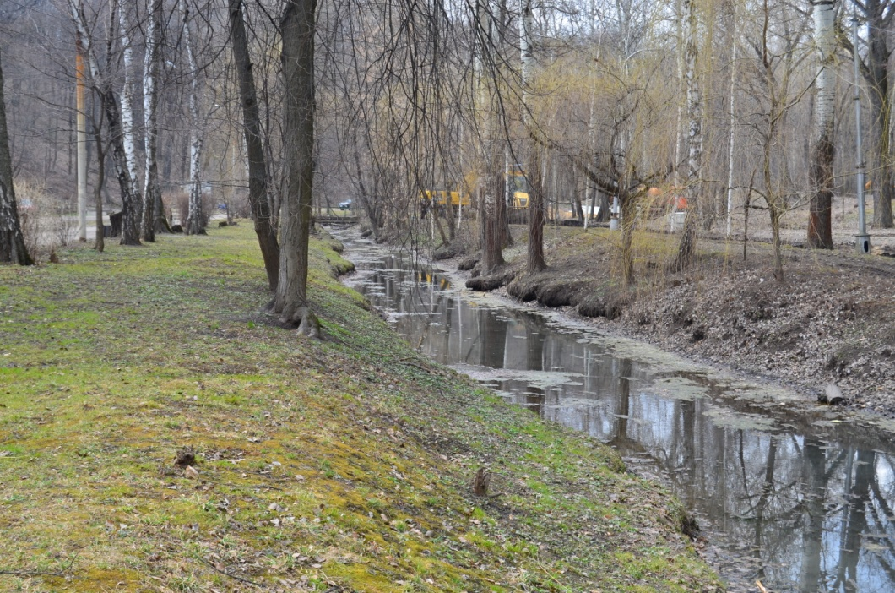
Подземные воды Воронежской области
Урок 31.
www.край36.рф

Slide 2
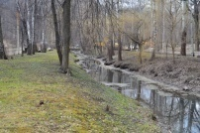
Подземные воды Воронежской области
Вспомните
Вспомните, что такое горные породы.
Какие они бывают?
Выходы мела

Slide 3
Подземные воды Воронежской области
Взаимодействие подземных вод с горными породами
Подземными называют воды, находящиеся в толще горных пород на различной глубине.
Эти воды содержатся в водопроницаемых породах (песке, мелу, мергеле и известняке). Другие, водоупорные породы (глина, суглинки, гранит) задерживают воду, не пропуская вниз.
Ближе всего к поверхности земли находятся верховодка и грунтовые воды.
Ниже находятся межпластовые подземные воды.
Пополнение подземных вод в
основном происходит весной
за счет таяния снега.

Slide 4
Подземные воды Воронежской области
Выход подземных вод на поверхность
В оврагах, балках, речных долинах иногда имеются выходы подземных вод – родники (ключи).
Родники дают начало ручьям и рекам, питают реки водой, когда долго не бывает дождя или нет талых вод.
Родники могут выходить непосредственно в реку, тогда летом вода в ней будет холодной.
Самые мощные родники получили название воклюзы. Крупнейший в области – Нижнекисляйский воклюз.
Мощный родник «Невестин ключ»
в Верхнемамонском районе

Slide 5
Подземные воды Воронежской области
Минеральные воды Воронежской области
Большая часть подземных вод области относится к пресным. В них содержится менее 1 грамма солей на литр воды.
Когда в подземных водах содержится много химических элементов и они поэтому обладают лечебными свойствами, то их относят к минеральным водам.
Самые известные минеральные воды области – «Белая Горка», «Икорецкая», «Углянческая», «Клиническая» и другие.
Выход подземных вод в
парке Динамо г. Воронеж

Slide 6
Подземные воды Воронежской области
Ограниченность ресурсов подземных вод
Для водоснабжения населения и предприятий в наши дни используются в основном подземные воды, так как они гораздо чище поверхностных.
Естественные ресурсы подземных вод недостаточно велики – около 500 млн. кубометров в год.
Из-за постоянных откачек уровень подземных вод понижается. Их нужно искусственно пополнять.
Охрана подземных вод от истощения и загрязнения – важнейшая задача.
Фильтрация воды из
Воронежского водохранилища
повышает уровень подземных вод
в Воронеже

Slide 7
Водоносные комплексы. Подземный сток

Slide 8
Подземные воды Воронежской области
Вопросы
Какие воды называются подземными?
От чего зависит скорость просачивания воды?
Что входит в понятие «водоносный горизонт»?
Расскажите о верховодке и грунтовых водах.
От чего зависит защищённость водоносного горизонта?
Как подземные воды выходят на земную поверхность?
Чем отличаются пресные воды от минеральных? Какие минеральные воды добывают в Воронежской области?
В чём выражается ограниченность водных ресурсов для нашей области?
Творческие задания
О ближайших к поверхности подземных водах можно судить по воде в колодцах. По скважинам можно понять особенности глубоко залегающих вод. Расскажите об изменениях уровня воды, мутности, температуры и других свойств воды в известных вам колодцах и скважинах.
Имеются ли в окрестностях вашего населенного пункта или школы выходы подземных вод (родники)? Расскажите о них.
©www.край36.рф

